Slide 1

Chapter 6
带宽利用
(Bandwidth Utilization:
Multiplexing and Spreading)
Copyright © The McGraw-Hill Companies, Inc. Permission required for reproduction or display.

Slide 2

Note
为达到特殊的目的，带宽利用是可用带宽的合理使用.
复用(multiplexing)可获得效率，扩频(spreading)可以到保密与抗干扰

Slide 3
6-1 MULTIPLEXING
只要连接两台设备的介质带宽比设备间传输所要求的带宽高时，该链路就可以被共享。复用就是是允许同时通过一条数据链路传输多个信号的一组技术。随着数据和电信应用的增加，通信量不断增加。
Topics discussed in this section:
频分多路复用(Frequency-Division Multiplexing) 波分多路复用(Wavelength-Division Multiplexing) 同步时分多路复用(Synchronous Time-Division Multiplexing)
统计时分多路复用(Statistical Time-Division Multiplexing)

Slide 4
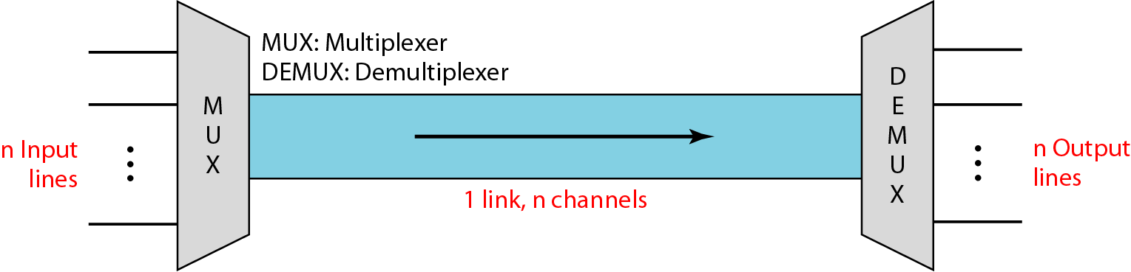
Figure 6.1 链路划分为通道
复用就是允许同时通过一条数据链路传输多个信号的一组技术
复用器MUX
分离器DEMUX
通道channel

Slide 5
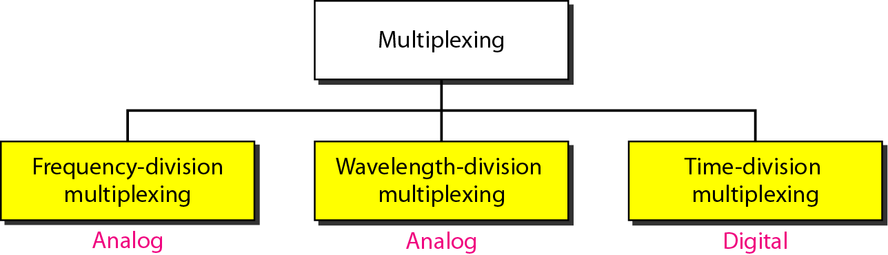
Figure 6.2 多路复用的分类

Slide 6
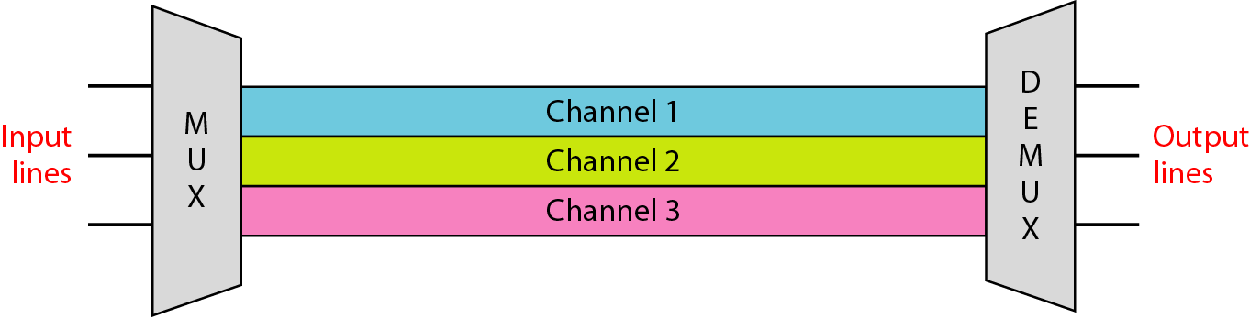
频分多路复用(FDM)
Figure 6.3 频分多路复用

Slide 7
Note
FDM 是用来组合模拟信号的模拟多路复用技术.

Slide 8
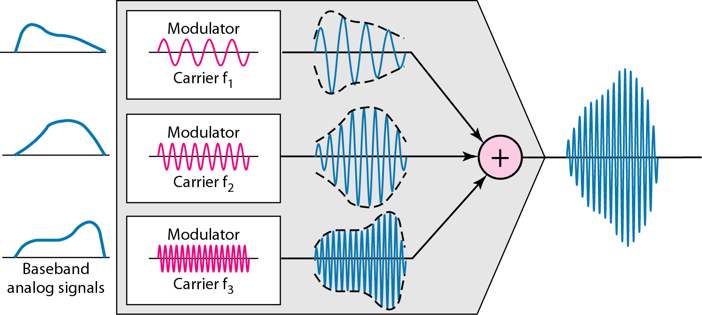
Figure 6.4 FDM 过程

Slide 9
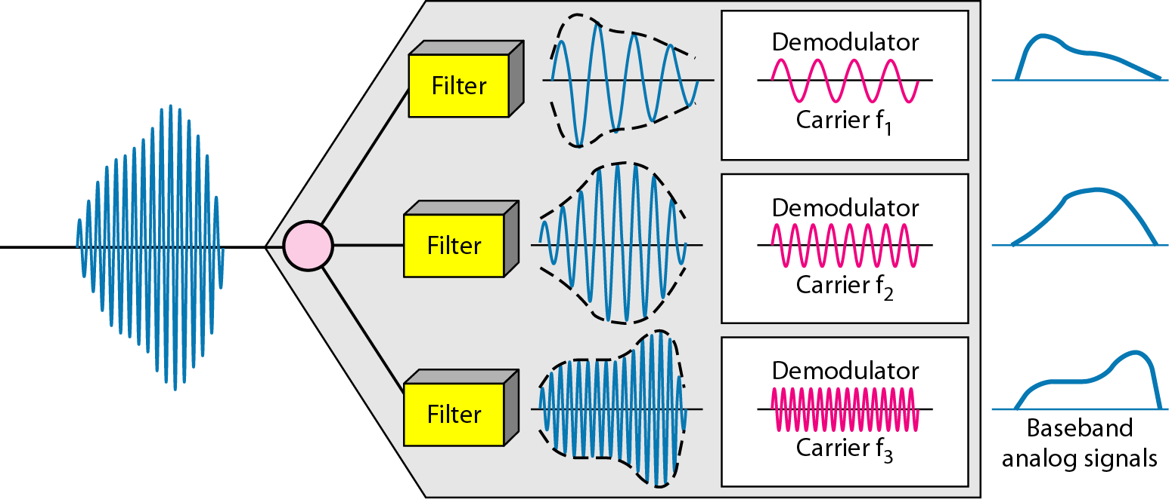
Figure 6.5 FDM 分离示例

Slide 10
Example 6.1
假定一个语音通道占用的带宽是4 kHz，要将三个语音通道合并到一条带宽为 12 kHz( 20 ~ 32 kHz)的链路。使用频域图表示这一配置过程，这里假定不使用防护频带。
Solution
将三语音通道平移(调制)到不同的带宽，如图 6.6所示. 第一个信道使用 20~ 24kHz的带宽, 第二个信道使用24~ 28kHz的带宽，第三信道使用 28~ 32kHz的带宽。如图 Figure 6.6所示将他们合并.

Slide 11
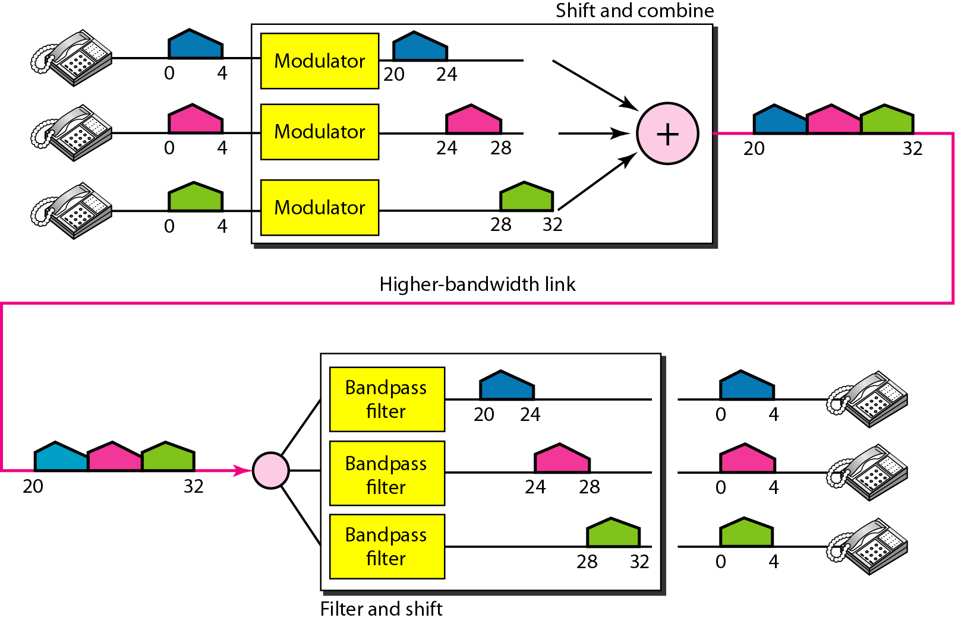
Figure 6.6 Example 6.1

Slide 12
Example 6.2
有5个通道，每个通道的带宽是100-kHz 全部进行多路复用。如果通道之间需要10 kHz的防护频带以防止干扰，则链路的最小带宽是多少 ?
Solution
对于5个通道，至少需要4个防护频带。这意味着至少需要带宽
5 × 100 + 4 × 10 = 540 kHz,
如图6.7所示.

Slide 13
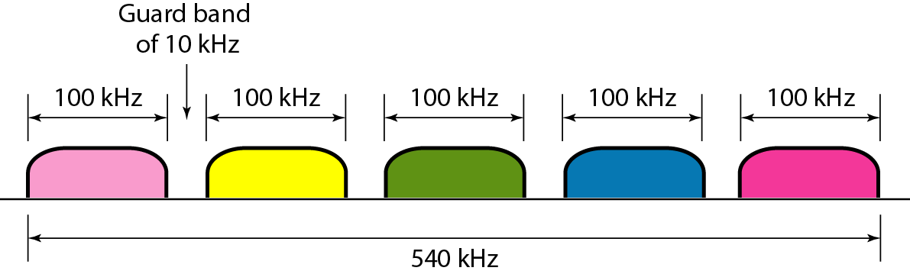
Figure 6.7 Example 6.2

Slide 14
Example 6.3
有4个数据通道(数字的), 每个通道的传输速率是1 Mbps, 使用1 MHz的卫星信道. 使用 FDM 设计一种合理的配置.
Solution
卫星信道是模拟的，将其划分为4个通道，每个通道的带宽是250-kHz 对每个 1 Mbps的数字信道进行调制，每4位调制为 1 Hz.一种解决方案是 16-QAM 。图 6.8 描述了一种可能的配置方案 .

Slide 15
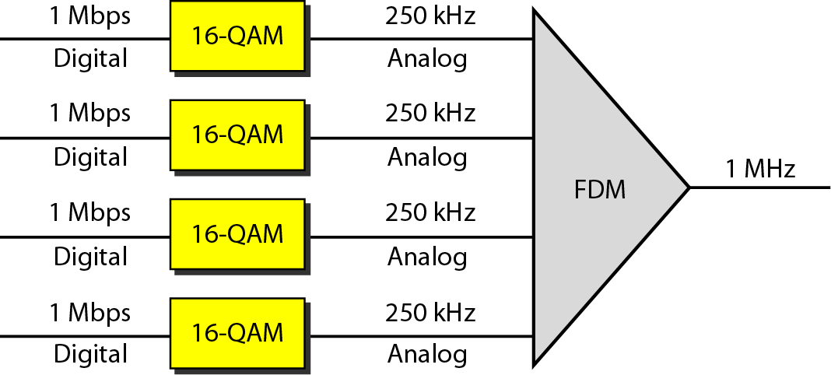
Figure 6.8 Example 6.3

Slide 16
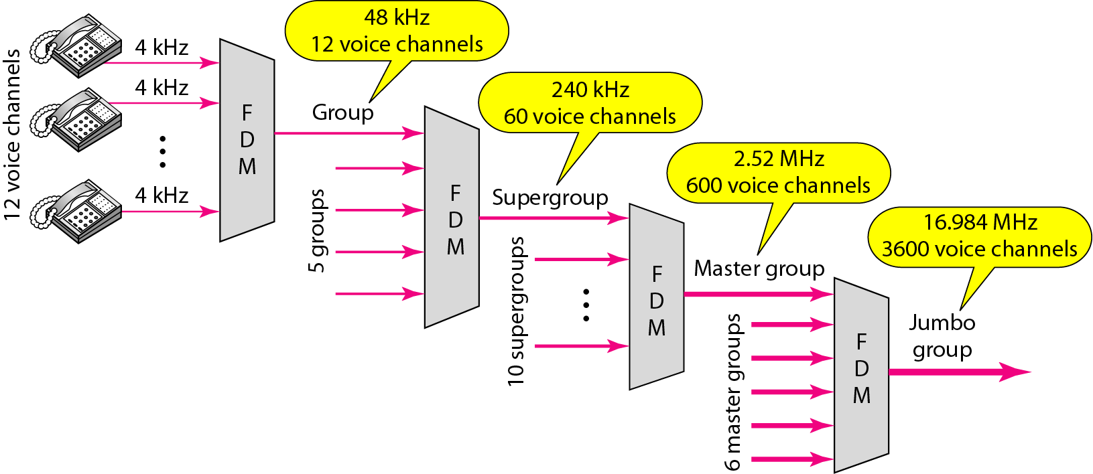
频分多路复用(FDM)
Figure 6.9 模拟载波体系(Analog hierarchy)

Slide 17
Example 6.4
高级移动系统（Advanced Mobile Phone System ，AMPS) 使用2个波段，第一个波段是824 ~849 MHz 用于发送, 而 869 ~ 894 MHz 用于接收. 每一个用户在每个方向上都有 30 kHz 带宽. 3kHz语音使用FM调制，生成30kHz的调制信号。试问，可以有多少人同时使用移动电话?
Solution
每个波段是25 MHz. 如果将25 MHz 按 30 kHz划分, 可以得到 833.33个. 实际上，波段划分为832 通道. 在这些通道中, 42 个通道用于控制，意味着只有790个通道可用于移动电话用户。.

Slide 18
Note
FDM 的其他应用：
AM；
FM
TV
1st generation GSM

Slide 19
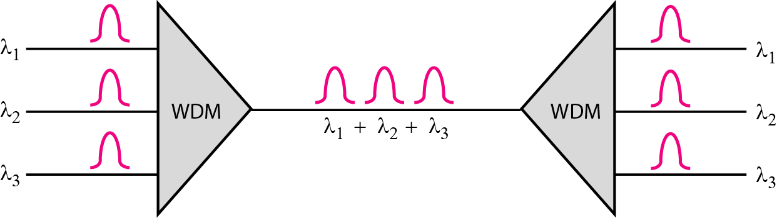
波分多路复用(WDM)
Figure 6.10 波分多路复用
用于具有高数据速率传输能力的光缆
WDM在概念上与FDM相同，其原理也一样
差别是这些频率非常高

Slide 20
Note
WDM是合并多个光信号的模拟多路复用技术.

Slide 21
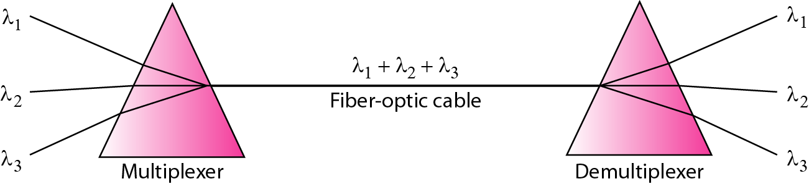
Figure 6.11 Prisms(棱镜) 在波分复用中的复用和分离器
在复用器上将多个光源组成单一光信号
在分离器上做相反的处理
光源组合与分离由棱镜完成。
WDM的一种应用是同步光纤网络(SONET)

Slide 22
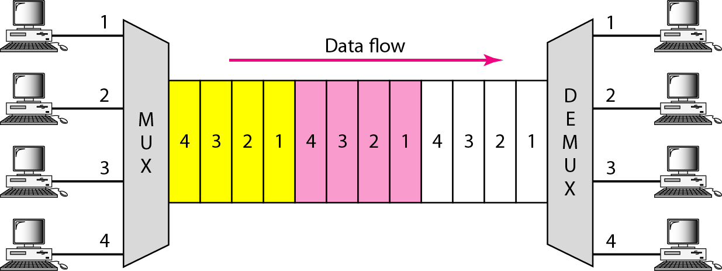
Figure 6.12 TDM
TDM是一个数字化的过程，它允许多个连接共享一条高宽链路
TDM在时间上共享，每个连接占用链路的一个时间片段。
TDM将不同源端的数字数据合并到一个时间共享的链路上。

Slide 23
时分多路复用(TDM)
Note
TDM是组合多个低速的通道为一个高速通道数据的复用技术.

Slide 24
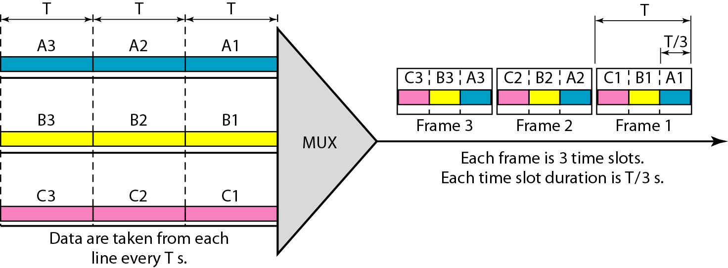
Figure 6.13 同步时分复用(Synchronous time-division multiplexing)
每个输入连接的数据流被划分为多个单元，每个输入占用一个输入时隙。
一个单元可以是一位，一个字符或一个数据块
每个输入单元成为一个输出单元，占用一个输出时隙

Slide 25
Note
在同步TDM中, 链路速率是数据速率的 n 倍，并且比单元持续时间短 n 倍 .

Slide 26
Example 6.5
在图6.13中, 每个输入连接的数据速率是 33 kbps. 一个单元为1位，试确定 : (a) 每个输入单元的时隙, (b) 每个输出单元的时隙 (c) 每个帧的时隙 ?
Solution
这些问题回答如下:
a. 每个输入连接的数据速率是 1 kbps，这就是说位持续时间是 1/1000 s 即1 ms. 输入时隙的持续时间是1 ms (与位持续时间相同).
b. 每个输出时隙的持续时间是输入时隙的 1/3，这说明输出时隙的持续时间是1/3 ms.
c. 每个帧具有三个输出时隙，因此一个帧持续时间是 3 × 1/3 ms, 即1 ms..

Slide 27
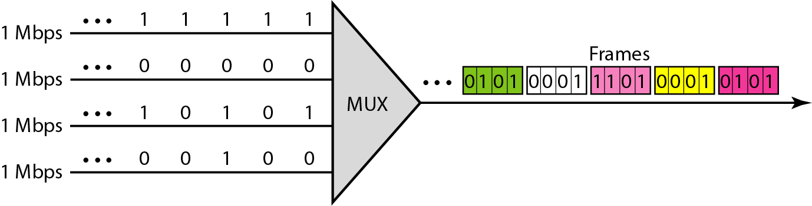
Example 6.6
图 6.14 表示了4个输入数据流和1个输出数据流的同步TDM，数据单元是一位 . 试求 (a) 输入位的持续时间, (b) 输出为的持续时间, (c) 输出比特率 (d) 输出帧的速率.
Figure 6.14 Example 6.6

Slide 28
Example 6.6 (continued)
Solution
这些问题回答如下:
输入位的持续时间是速率的倒数:
1/1 Mbps = 1 μs.
b. 输出位持续时间是输入位持续时间的四分之一,
即 ¼ μs.
c. 输出比特率是输出位持续时间1/(4μs)的倒数，即 4 Mbps. 这也可从输出速率比输入速率快 4 倍这一事实推出，即输出速率= 4 × 1 Mbps = 4 Mbps.
d. 帧速率常与任一输入速率相同，因此帧速率是每秒1,000,000帧，因此我们发送没阵 4 位，所以我们可用复用证明前一结论，用每帧位的个数证明帧速率.

Slide 29
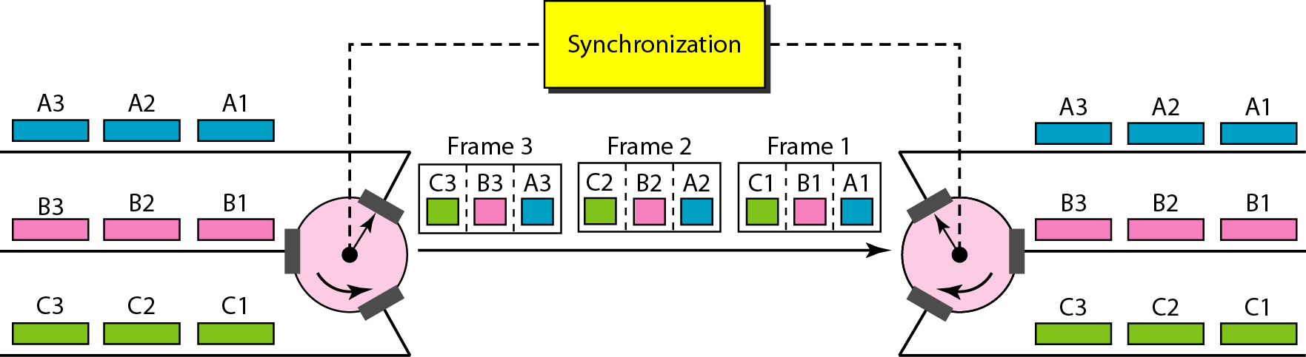
Example 6.7
将4个 1-kbps 的连接一起复用，每个单位为1 位. 试求 (a) 复用前一位持续的时间, (b) 链路传输速率, (c) 时隙持续时间 (d) 一帧持续时间.
Figure 6.15 Interleaving

Slide 30
Solution
答案如下:
a. 复用前一位持续时间是 1 / 1 kbps, 即 0.001 s (1 ms).
b. 链路速率是连接速率的4倍, 即 4 kbps.
c. 每个时隙持续时间是复用前每位持续时间的1/4, 即 250 μs. 注意：我们也可以从链路数据速率4 kbps来计算. ,位持续时间是数据速率1/4 kbps的倒数，即250 μs.
d. 帧持续时间总是与复用前一个单元持续时间，即1 ms. 我们也可以从另一个方法计算，此时每帧有4 个时隙，所以一个帧持续时间是 250 μs, 即 1 ms.

Slide 31
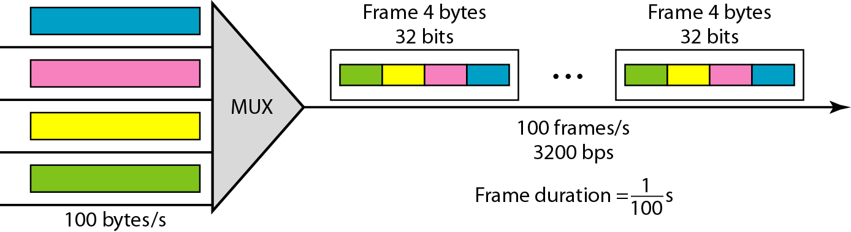
Example 6.8
4个通道使用TDM 实现复用。如果每个通道的发送速度是 100 字节 /秒，每个通道复用 1字节, 试画出链路中帧的传输情况，说明帧的大小、帧的持续时间、帧传输速度以及链路的比特率。
Figure 6.16 Example 6.8

Slide 32
Solution
复用器如图6.16所示。每帧从每个通道中传送1字节。所以每个帧的大小是 4 字节, 即 32 位。 因为每个通道发送速率是 100 字节/秒，一帧从每个通道中运送一个字节，帧传输速率必须是每秒 100 帧。所以，每帧的持续时间是1/100秒。链路每秒钟运送100帧，每帧包含32位，所以比特率是 100 × 32, 即 3200 bps。这实际上是每个通道的比特率(每个通道的比特率是100 ×8=800 bps )的4倍。

Slide 33
Example 6.9
复用器使用2位的时隙合并4个100-kbps。试画出任意4种输入的输出结果。 帧速率是多少？ 帧的持续时间是多少？比特率是多少？ 位持续时间是什么？
Solution
图 6.17 画出了任意4种输入的输出结果。由于每帧包含每个通道的2位，所以链路每秒钟传输50,000 帧。每帧的持续时间是1/50,000 s ，即 20 μs. 帧速率是50,000帧/秒，每帧运送 8 位; 比特率是50,000 × 8 = 400,000 比特，即 400 kbps，持续时间是 1/400,000 s, 即 2.5 μs. 注意：帧的持续时间是位持续时间的8倍，因为每帧运送8位。

Slide 34
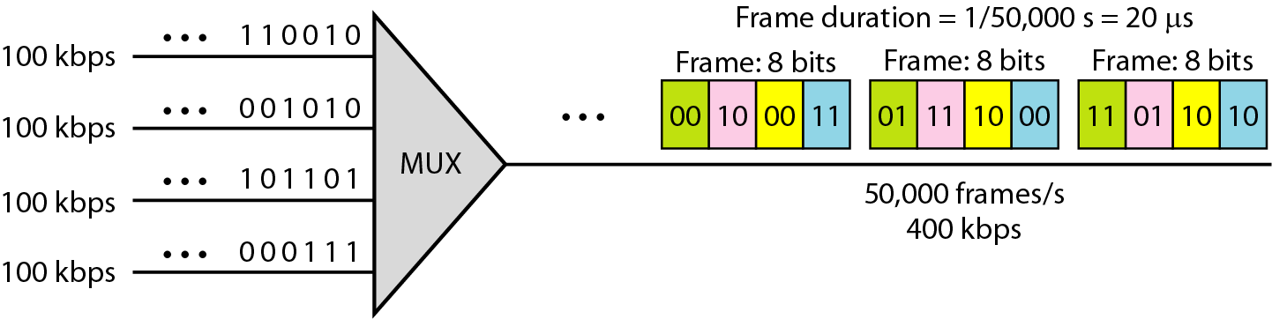
Figure 6.17 Example 6.9

Slide 35
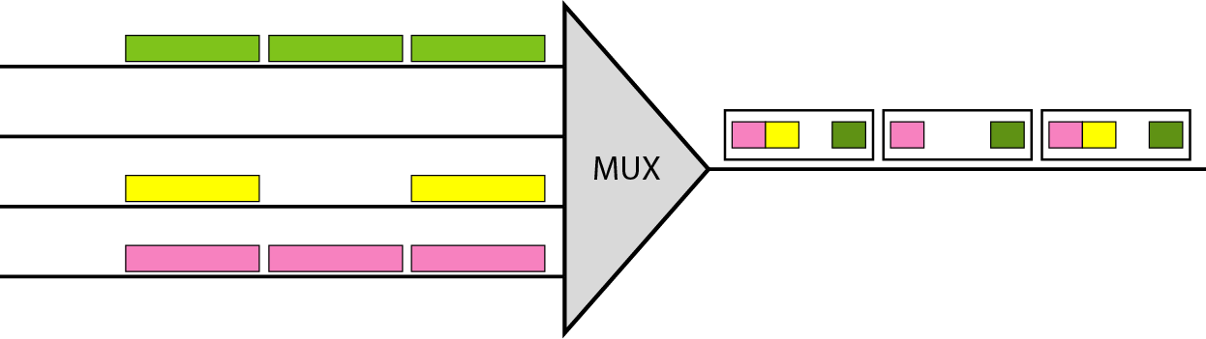
Figure 6.18 空时隙(Empty slots)

Slide 36
Note
TDM的一个问题是：如何处理输入数据速率的差异（目前假定所有输入数据速率均相同）
解决方法：多级复用、多时隙分配、脉冲填充

Slide 37
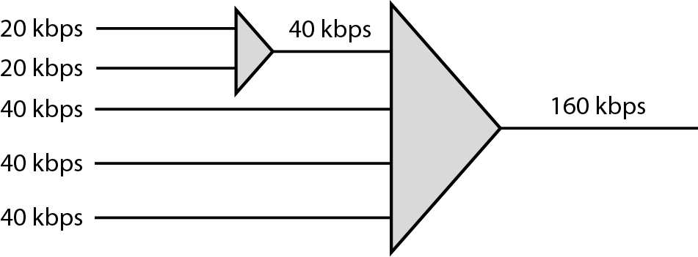
Figure 6.19 多级复用(Multilevel multiplexing)

Slide 38
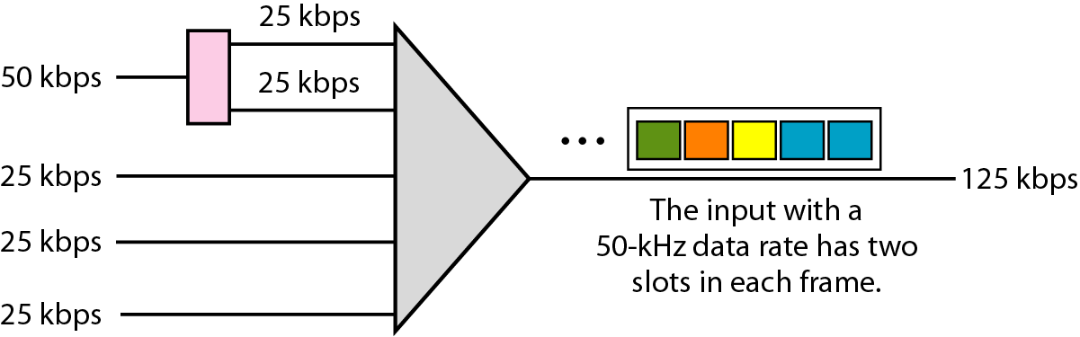
Figure 6.20 多时隙(Multiple-slot multiplexing)

Slide 39
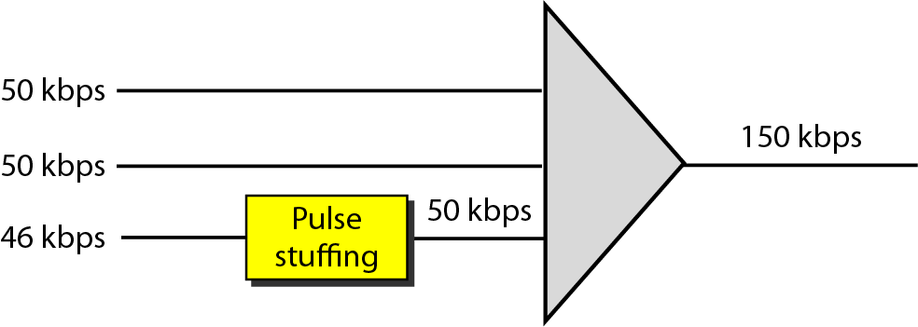
Figure 6.21 脉冲填充(Pulse stuffing)
适用速率非整数倍的情况

Slide 40
Note
TDM另一个问题是：复用器和解复用器之间的同步问题。
解决方法：幁指示位

Slide 41
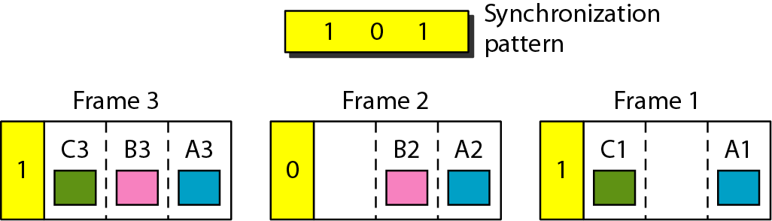
帧同步
Figure 6.22 帧指示位(Framing bits)

Slide 42
Example 6.10
有4个数据源，每个数据源每秒产生250个字符。如果交替的单元是 1个字符，每帧增加1个同部位，试确定 (a每个数据源的数据速率, (b) 每个数据源中每个字符的持续时间, (c) 帧速率, (d) 每帧的持续时间, (e) 每帧的位数 (f) 链路的数据速率.
Solution
回答问题如下:
a. 每个数据源的数据速率 250 × 8 = 2000 bps = 2 kbps.

Slide 43
Example 6.10 (continued)
b. 每个数据源每秒发送250个字符，所以每个字符的持续时间是 1/250 s, 即4 ms.
c. 每帧含有每个数据源的1个字符，意味着链路需要每秒发送 250帧，以保护每个数据源的传输率 .
d. 每帧的持续时间是1/250 s, 即 4 ms.注意每帧的持续时间与来自各个数据源的每个字符的持续时间相同。
每帧传送4 个字符和 1个 附件的同步位，这表示每帧 4 × 8 + 1 = 33 bits.
链路每秒钟发送250帧，每帧包含33位。这表示链路的数据速率是250 ×33，即8250 bps.

Slide 44
Example 6.11
两个通道，一个通道的比特率是100 kbps，而另一个通道的比特率是 200 kbps, 对它们实现多路复用。如何实现 ? 帧速率是多少 ? 每帧的持续时间是多少 ? 链路的比特率是多少 ?
Solution
可以为第一个通道分配1个时隙而为第二个动刀分配2个时隙，每帧传送3 bits. 由于它从第一个通道中传送1个位，所以帧速率是 100,000 帧/s × 3 , 即 300 kbps.
注意：由于每帧从第一个通道中传送1个位，第一个通道的比特率得到保持。因为每帧从第二通道中传送2个位，所以第二个通道的比特率也得到保持。

Slide 45
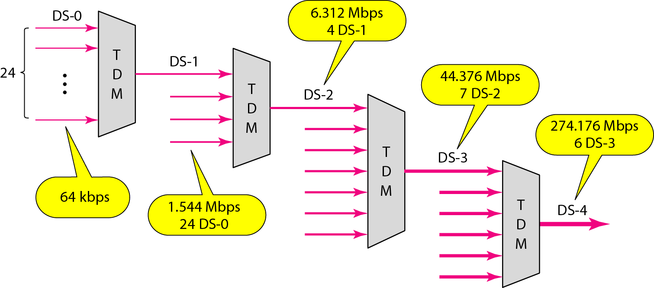
数字体系
Figure 6.23 数字体系(Digital hierarchy)
是美国标准
1.544Mbps是24*64kbps加上8kbps

Slide 46
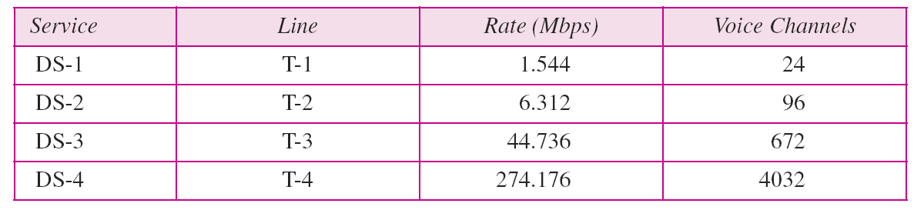
DS-1等是服务名称，T线路是电话公司实现这些服务的线路（美国标准）
Table 6.1 DS 和 T 线路速率

Slide 47
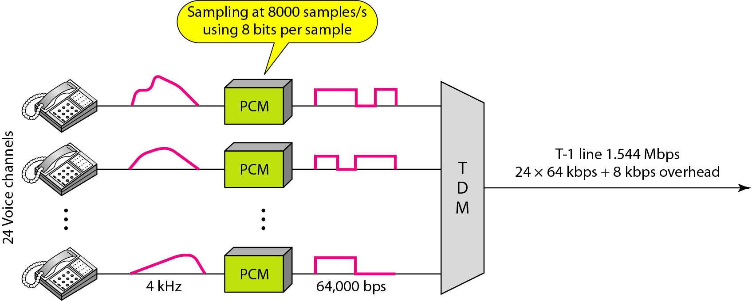
Figure 6.24 用于电话线路多路复用的T-1线路

Slide 48
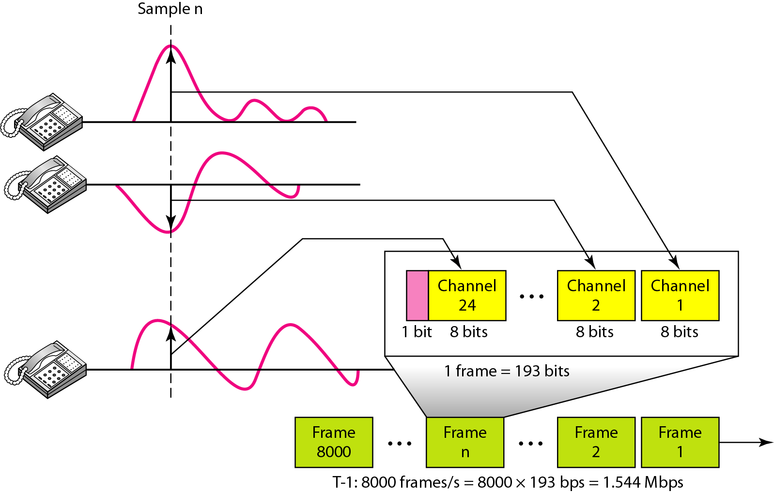
Figure 6.25 T-1 帧结构

Slide 49
Table 6.2 E 线路的速率（欧洲标准）
2nd generation GSM在频分多路后的每个子信道也使用TDM。

Slide 50
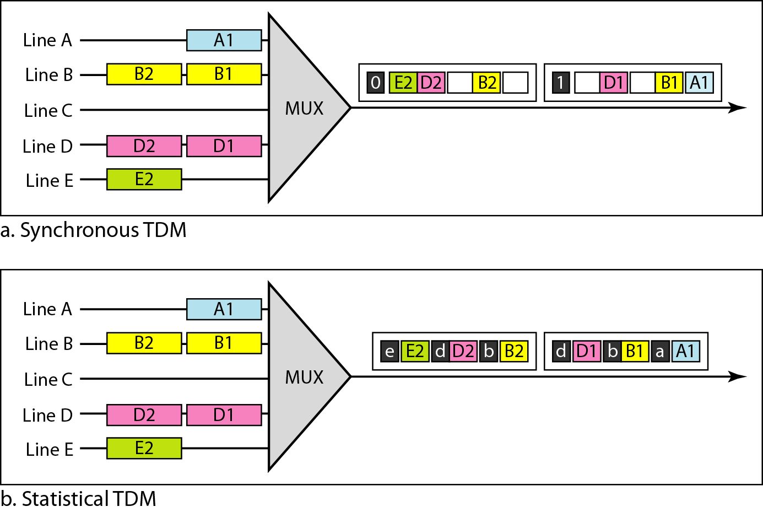
统计时分复用
Figure 6.26 TDM 时隙比较

Slide 51
6-2 扩频(SPREAD SPECTRUM)
在扩频系统(SS) 中,也把来自某些源端的信号组合在一起形成一个更宽的带宽，可是目的略有不同. 为达到此目的，扩频技术增加了冗余部分，扩展原始信号的频带满足每个站的需要.
Topics discussed in this section:
跳频扩频（Frequency Hopping Spread Spectrum (FHSS)） 直接序列扩频（Direct Sequence Spread Spectrum Synchronous (DSSS)）

Slide 52
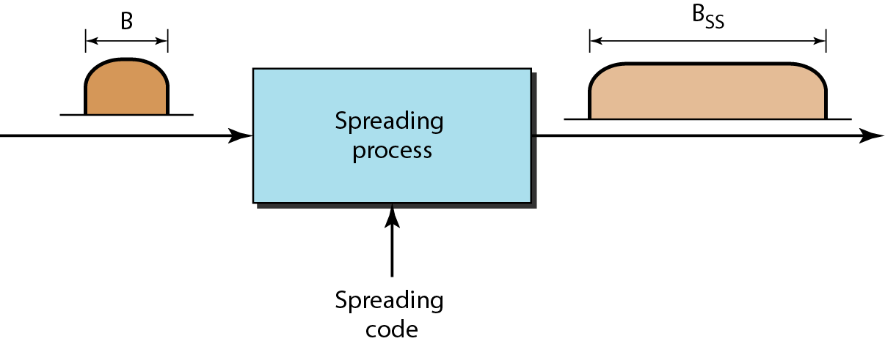
Figure 6.27 扩频(Spread spectrum)
对每个站点需要分配的带宽显然要比它所需要的带宽更大
原来的带宽B扩大到B_{SS}必须由一个与原来的信号无关的过程来做。即，信号由源端生成后，扩频过程才发生。

Slide 53
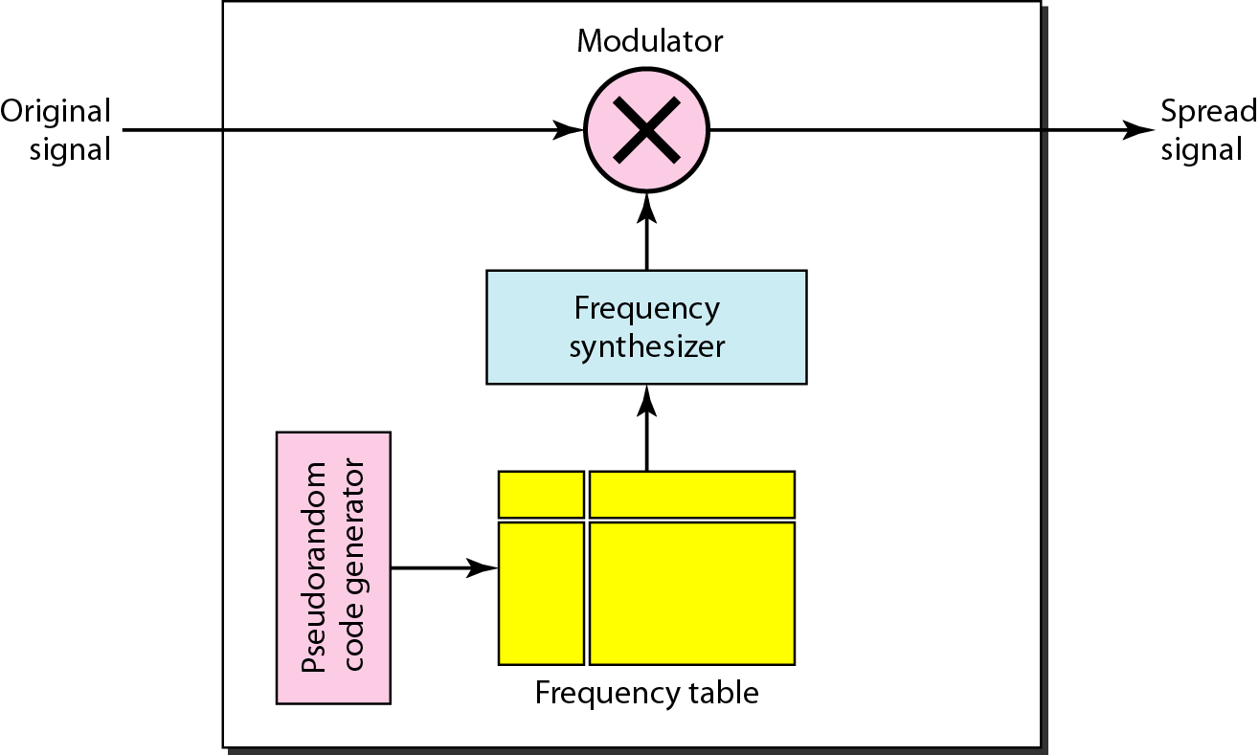
Figure 6.28 跳频扩频 (FHSS)

Slide 54
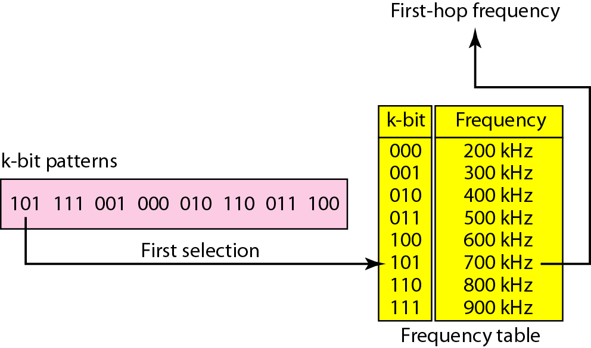
Figure 6.29 FHSS中频率的选择

Slide 55
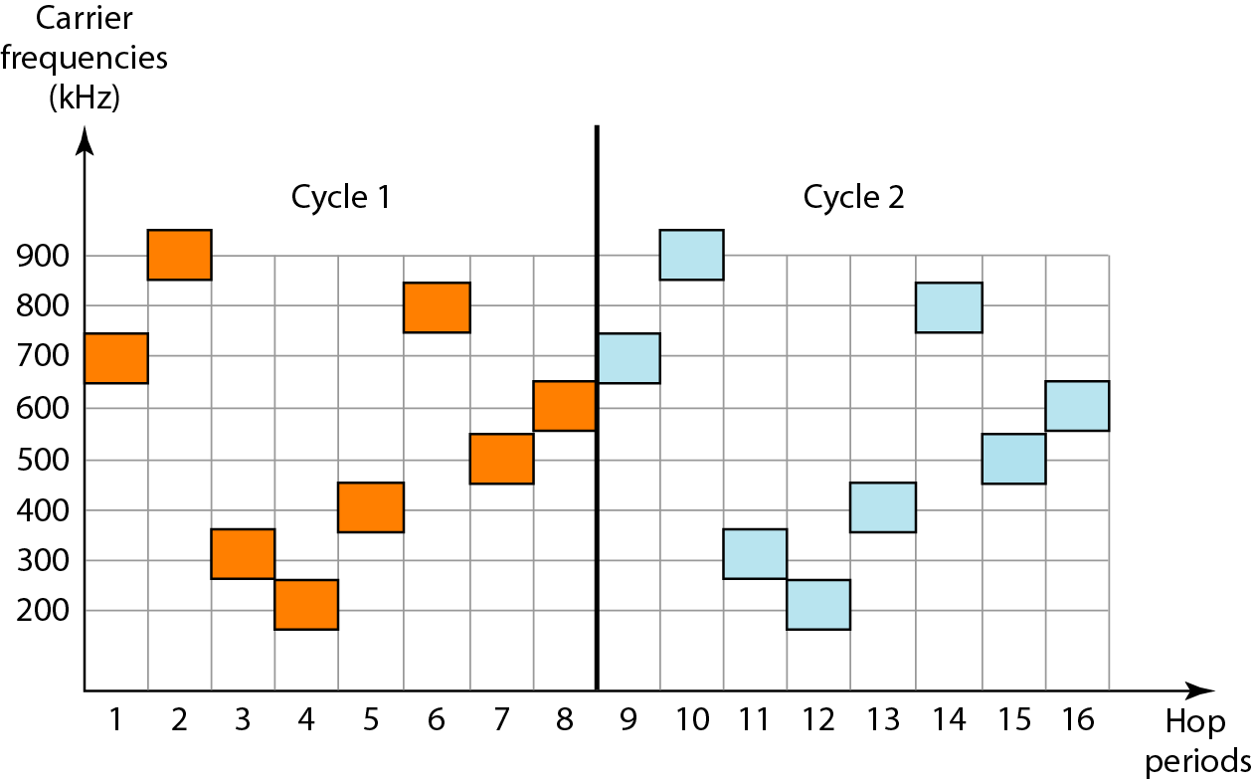
Figure 6.30 FHSS 循环

Slide 56
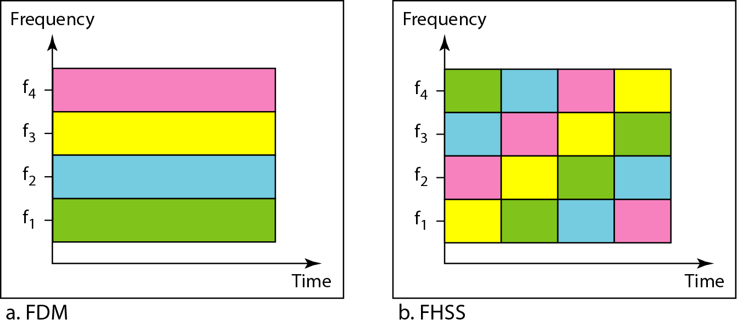
Figure 6.31 带宽共享(Bandwidth sharing)

Slide 57
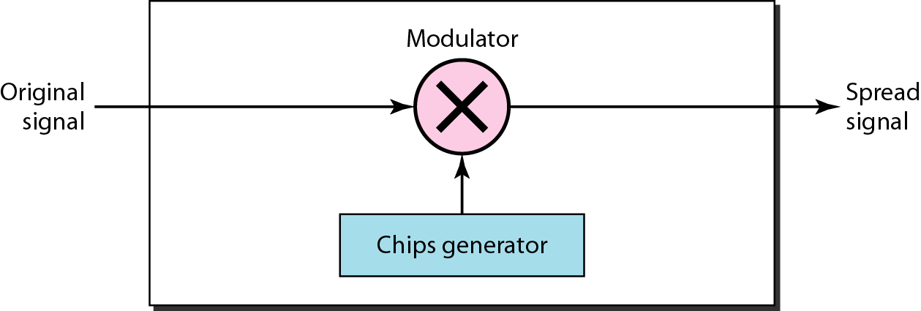
Figure 6.32 直接序列扩频(DSSS)

Slide 58
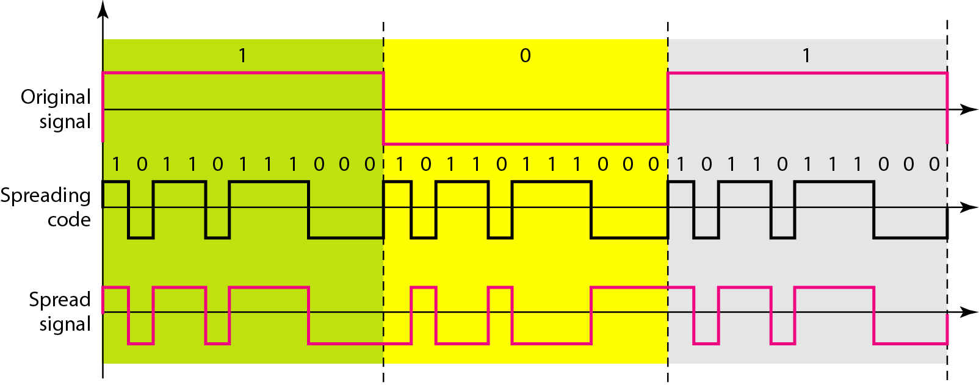
Figure 6.33 DSSS 的例子

